Slide 1


Análise de Dados IMDB
Análise exploratória e modelagem preditiva da base de dados IMDB
Setembro 2025

Slide 2
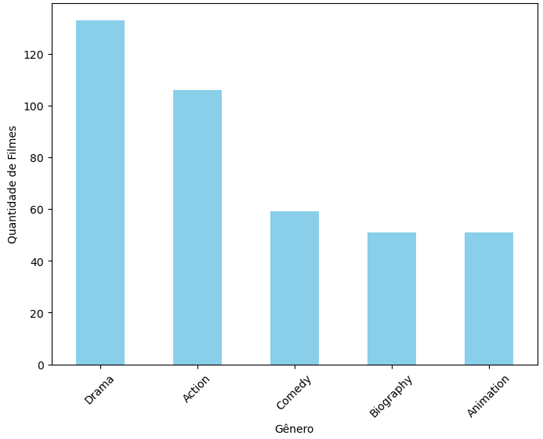




Análise Exploratória de Dados
Os Gêneros de Filme mais Lançados
(Últimas 2 Décadas)
Principais Insights
2014 foi o ano com maior número de lançamentos (32 filmes).
Filmes com maiores notas:
The Godfather (9.2)
, The
Dark Knight (9.0)
O filme com maior faturamento foi: ‘Guardian of the Galaxy’;
O ator mais frequente nos filmes foi Robert De Niro.

Slide 3

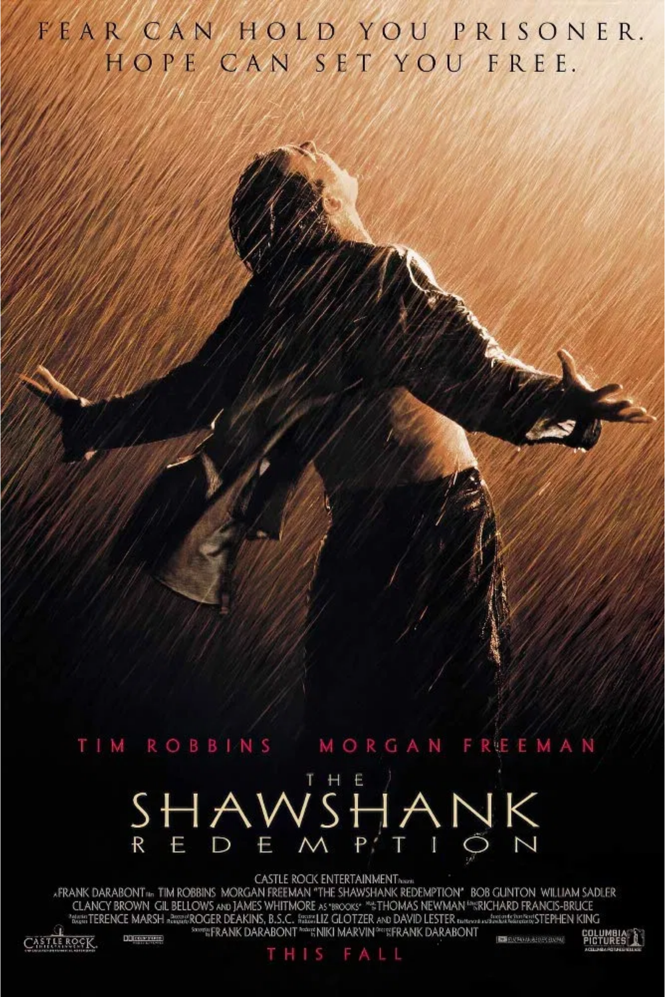



Recomendação de Filmes
Abordagem de Recomendação
Critérios utilizados para recomendar filmes para pessoas desconhecidas:
Altas notas no IMDB (acima de 8.5)
Grande número de votos
Apelo universal
Top 5 Filmes Recomendados
9.2
The Godfather (1972)
9.0
The Dark Knight (2008)
9.0
The Godfather: Part II (1974)
9.0
12 Angry Men (1957)
8.9
The Lord of the Rings: Return of the King (2003)

Slide 4

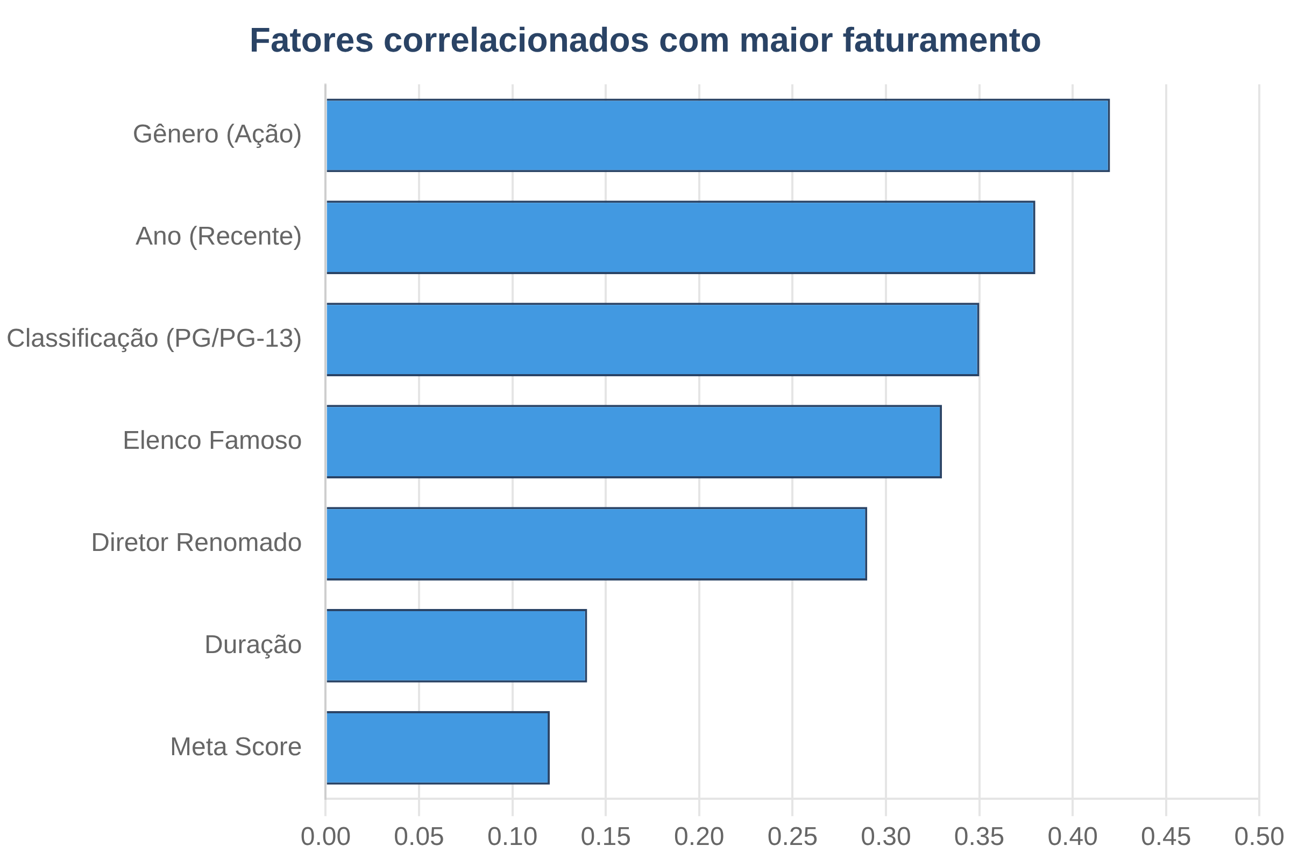




Fatores de Faturamento
Principais Fatores
Correlação com Faturamento
Gênero do filme:
Ação, Aventura e Animação têm maior
faturamento médio.
Ano de lançamento:
Filmes mais recentes tendem a
faturar mais.
Classificação etária:
Filmes PG e PG-13 alcançam
público mais amplo.
Elenco e direção:
Atores e diretores renomados
impactam positivamente.
Duração:
A duração do filme não impacta no faturamento.

Slide 5




Análise da Coluna Overview
Insights das Sinopses
Tópicos Identificados (LDA)
Sinopses contêm
palavras-chave
que diferenciam bem
Tópico 1: Relações Afetivas
os gêneros dos films.
woman, love, new, world, story, family, life, young, find, man
Termos como "police, murder, crime" são comuns em Crime/Thriller.
Tópico 2: Conflitos Familiares
"love, family, relationship" aparecem mais em Drama/Romance.
old, year, woman, family, war, boy, find, life, young, man
Tópico 3: Crescimento e Amadurecimento
come, young, girl, son, year, mother, father, try, find, life
Tópico 4: Transformações
turn, woman, father, world, find, family, friend, man, life, young
Tópico 5: Conflitos e Romances
lead, wife, human, new, love, woman, world, war, young, life

Slide 6


Caso de Estudo: Shawshank Redemption
Características do Filme
Título:
The Shawshank Redemption
Ano:
1994
Duração:
142 minutos
Gênero:
Drama
Meta Score:
80.0
Votos:
2.343.110
Faturamento:
$28.341.469
Nota Prevista
Nota Real
9.1
vs
9.3
Erro: 0.2 pontos (2.15%)

Slide 7






Conclusões e Recomendações
Principais Conclusões
Recomendações para PProductions
Gêneros dominantes:
Drama, Ação e Comédia são os
Foco estratégico:
Investir em filmes de Ação, Aventura e
mais frequentes nas últimas duas décadas.
Animação para maximizar potencial de faturamento.
Fatores de faturamento:
Gênero, ano de lançamento e
Público-alvo:
Priorizar classificações PG e PG-13 para
classificação etária são os mais impactantes.
alcançar audiência mais ampla.
Elenco e direção:
Contratar talentos renomados para
Modelo preditivo:
Gradient Boosting apresentou
aumentar chances de sucesso.
melhor desempenho na previsão de notas IMDB.
Monitoramento:
Acompanhar tendências de preferência do
público e adaptar estratégias.

